Slide 1
AFFRONTARE I TITOLI DI PROPRIETA’ INTELLETTUALE DELLA CONCORRENZA
Speaker
Elena Tiberio
28 novembre 2022

Slide 2
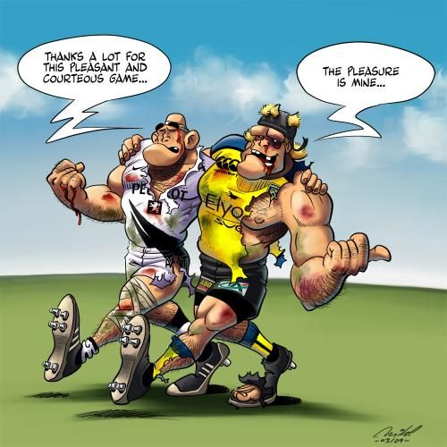
La concorrenza (sleale) - Fonti
Costituzione (art. 41)
Codice civile
Codice della Proprietà Industriale
TFUE (art. 119)
Normativa antitrust (L.287/1990)
Norme sulla pubblicità ingannevole
e comparativa (Dir. 2006/114/CE e D.lgs.
145/2007)

Slide 3
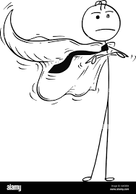
La concorrenza sleale - Presupposti
Rapporto di concorrenza
Qualifica di imprenditore
Danno potenziale
Profilo Merceologico
Profilo Territoriale

Slide 4
Art. 2598 n. 1- Divieto di realizzare atti di concorrenza sleale per confusione
CONDOTTE CONFUSORIE SANZIONATE
Usare nomi o segni distintivi idonei a produrre confusione con i nomi o i segni distintivi legittimamente usati da altri
Compiere con qualsiasi altro mezzo atti idonei a creare confusione con i prodotti o con l'attività di un concorrente
Imitazione Servile
Caffetteria Napoli

Slide 5
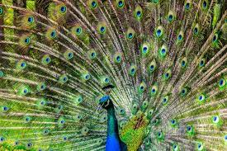
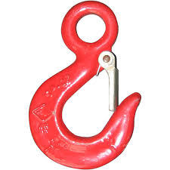
Art. 2598, n. 2 - Divieto di realizzare atti di concorrenza sleale per denigrazione e per vanteria
DENIGRAZIONE
Diffondere notizie o apprezzamenti idonei a determinare il discredito dei concorrenti;
Pubblicità iperbolica
(Pubblicità iperbolica ≠ Pubblicità comparativa)
Pubblicità parassitaria o ambush marketing
Pubblicità per agganciamento
VANTERIA

Slide 6
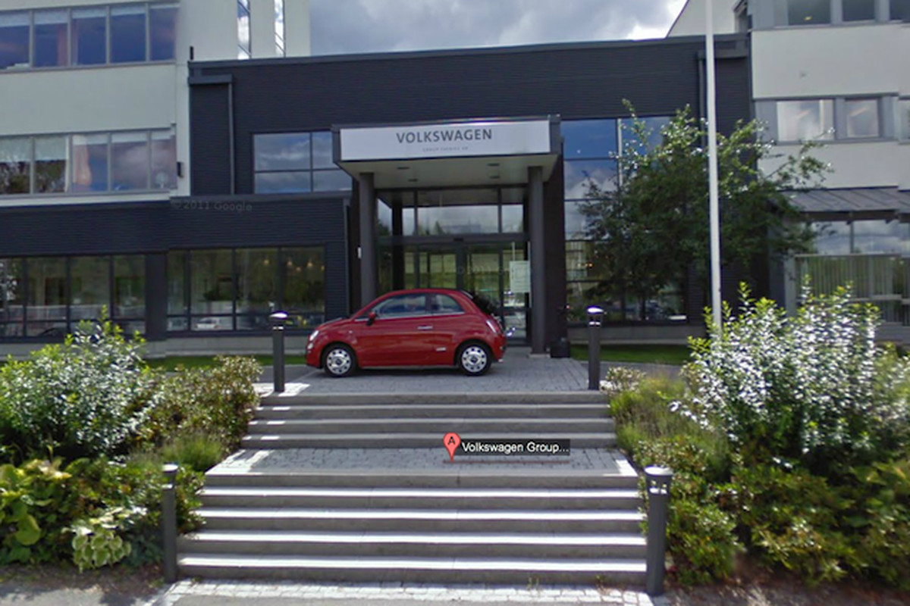
AMBUSH MARKETING
DIRETTO
L’ambusher associa in modo parassitario la sua immagine ad un evento sponsorizzato da un suo competitor o ad una campagna pubblicitaria di un concorrente
INDIRETTO
L’ambusher sfrutta l’attenzione mediatica attirata dal concorrente attuando strategie promozionali indipendenti, ma con l’obiettivo di spostare l’interesse su di sé

Slide 7
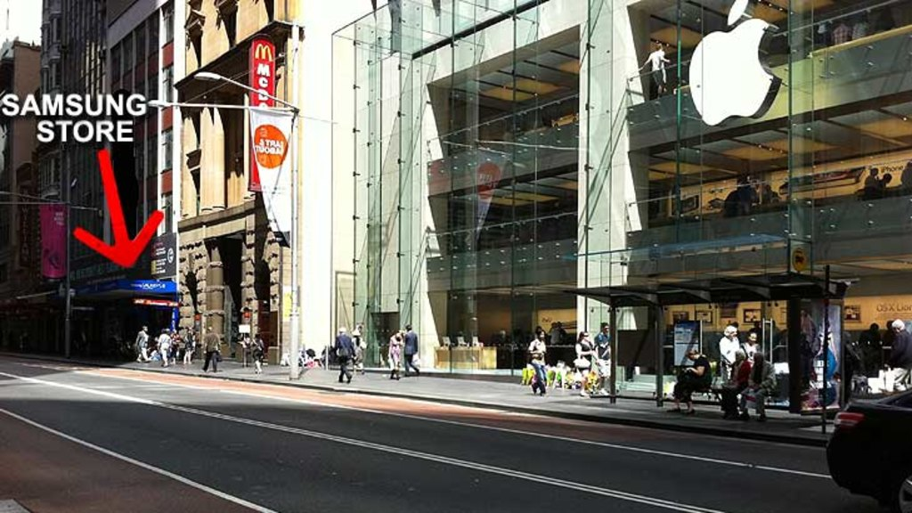
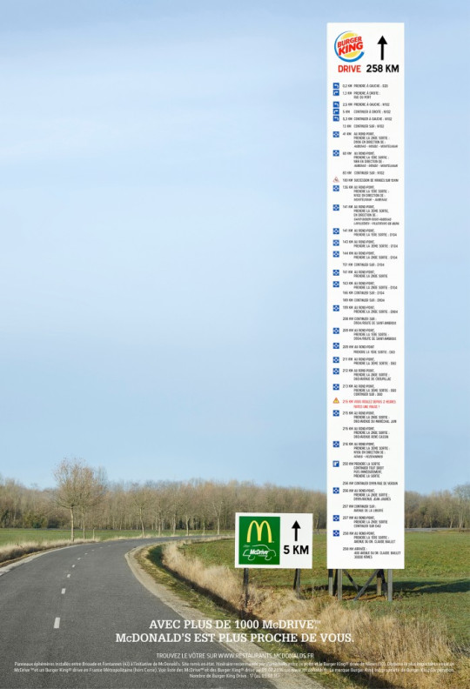
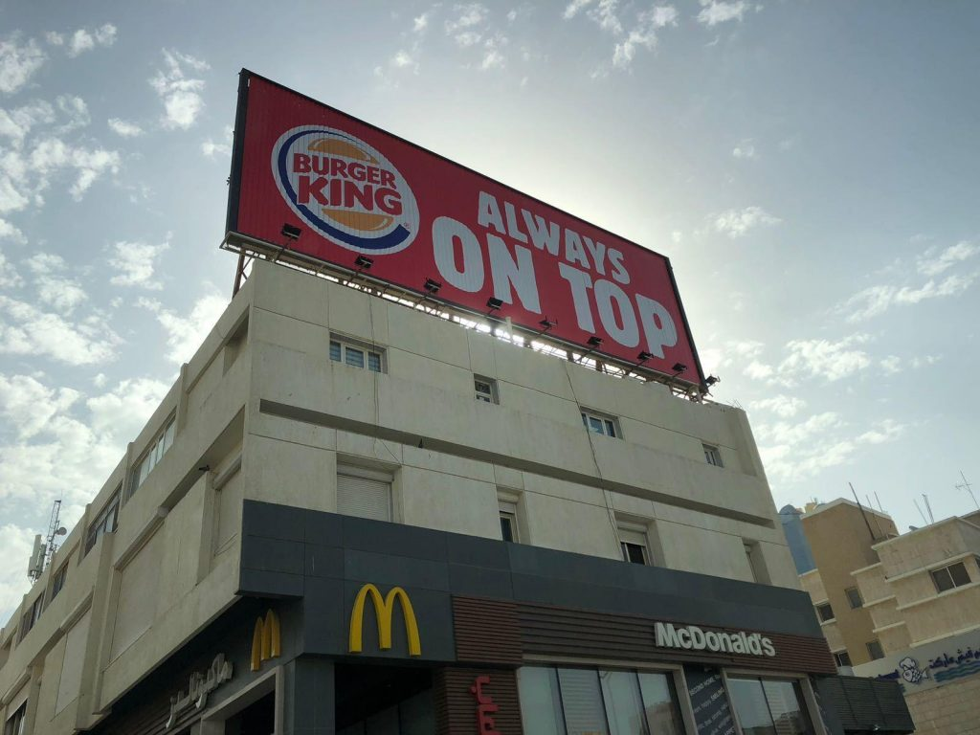
L’ Ambush Marketing è buon metodo per far parlare di sé senza un grande investimento economico, stimolando la competizione tra brand.
Un suo uso spregiudicato può danneggiare l’immagine del brand

Slide 8
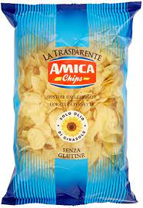
PUBBLCITA’ PER AGGANCIAMENTO
Condotta volta a far ritenere i propri prodotti simili a quelli di un concorrente, magari già molto conosciuto e apprezzato, allo scopo di sfruttarne una risonanza e una rinomanza già consolidate.
Tribunale Milano Mi, sent. 11010/2014

Slide 9
Art. 2598, n. 3 – Altre ipotesi di concorrenza sleale
Imitazione continua e sistematica delle iniziative imprenditoriali di un concorrente, attuata senza che si crei confusione tra i prodotti dell’uno e dell’altro imprenditore.
Concorrenza parassitaria
Boicottaggio
Storno di dipendenti
Sottrazione di segreti aziendali
Un imprenditore induce altri operatori economici a non stipulare contratti o intraprendere rapporti commerciali con un concorrente.

Slide 10
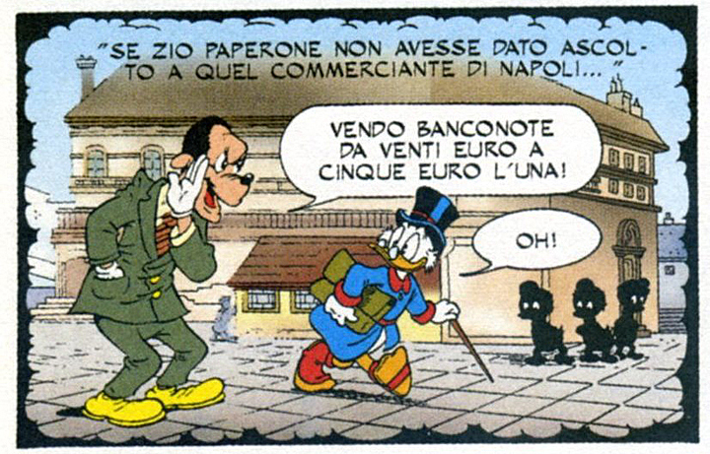
Vendere i propri prodotti a più bassi dei costi che l’impresa sostiene per la loro produzione (o per il loro acquisto dal produttore) realizza un comportamento antieconomico e illegittimo poiché tende a eliminare progressivamente i propri concorrenti dal mercato, falsando, di fatto, il gioco della concorrenza.
Vendite sottocosto

